Slide 1

Coletrômetro
Bruno Henrique pereira szczuk

Slide 2
Coletrômetro
Trata-se de uma plataforma web, com o objetivo de automatizar os apontamentos de hidrômetros (vulgo “registro de água”), fornecendo um ambiente capaz de gerenciar o consumo, os equipamentos, os contratos, unidades consumidoras e títulos a pagar de seus clientes.

Slide 3
Coletrômetro - Requisitos
RF-09 – Manter cadastro de Contrato
→ Unidade Consumidora
→ Condição de pagamento
→ Período Inicial
→ Período Final
RF-21 – Manter cadastro de Tabela de preço
→ Valor por metro cúbico
→ Valor de taxa administrativa
→ Data de início de vigência
→ Data de fim de vigência

Slide 4
Coletrômetro - Requisitos
RF-23 – Manter rotina de Endereço
→ Logradouro
→ Bairro
→ CEP
→ Rua
→ Latitude
→ Longitude

Slide 5










Tecnologias
Linguagem
Back-end
Java
Front-end
Spring MVC
HTML 5
Spring Data
JavaScript
Spring Security
Bootstrap
Hibernate
Thymeleaf
Bean Validation
WebJars
Resource Bundle
DataTables
WebJars

Slide 6




Tecnologias
Gerenciador de dependências e projeto
Banco de dados
Maven
PostgreSQL 9.6
Ferramenta de protipagem
Controle de versões
Balsamiq Mockups 3
Git & GitHub

Slide 7
Estado atual - Done
Camada alta
Banco de dados;
Diagrama de Caso de Uso;
Levantamento de Requisito;
Casos de uso;
Sumário Executivo;

Slide 8
Estado atual - Done
Camada baixa
Tela de login com autenticação em banco de dados;
Leitura de permissões por tipo de usuário;
Leitura de permissões específicas à um usuário;
Layout padrão do sistema;
Modelo CRUD funcional.
Modelado todas as entidades do banco de dados para a aplicação java;
Configurado o Spring MVC;
Configurado o Spring Data;
Configurado o Spring Security;
Configurado o WebJar;
Configurado o Resource Bundle;
Configurado o Hibernate;

Slide 9
Estado atual – To Do
Camada baixa
Construir e implementar todos os CRUDs com as regras de negócios estipuladas;
Implementar Pool de conexões;
Definir framework para geração de gráficos e construção dos mesmos.
Aprender e desenvolver método de paginação para exibição de listas de dados.
Documentações futuras que forem solicitadas.

Slide 10
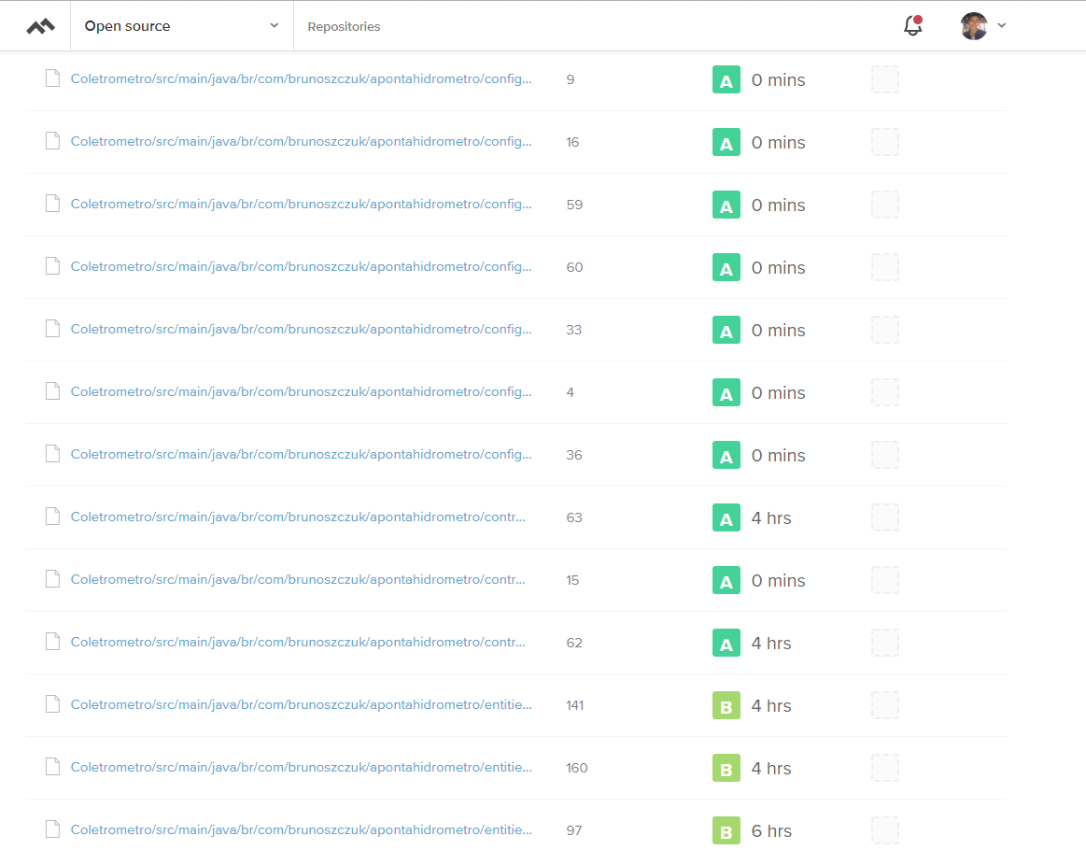

Slide 11
Estado atual
Análise de código
93% de Cobertura de Comentário por funcionalidade – CodeTrace;
49 Commits até o momento – GitHub;
Manutenibilidade B, 1 mês previsto para adequação a padrões – CodeClimate;
Código composto por:
56,1% Java
35,3% HTML
5,9% CSS
2,7% JavaScript

Slide 12
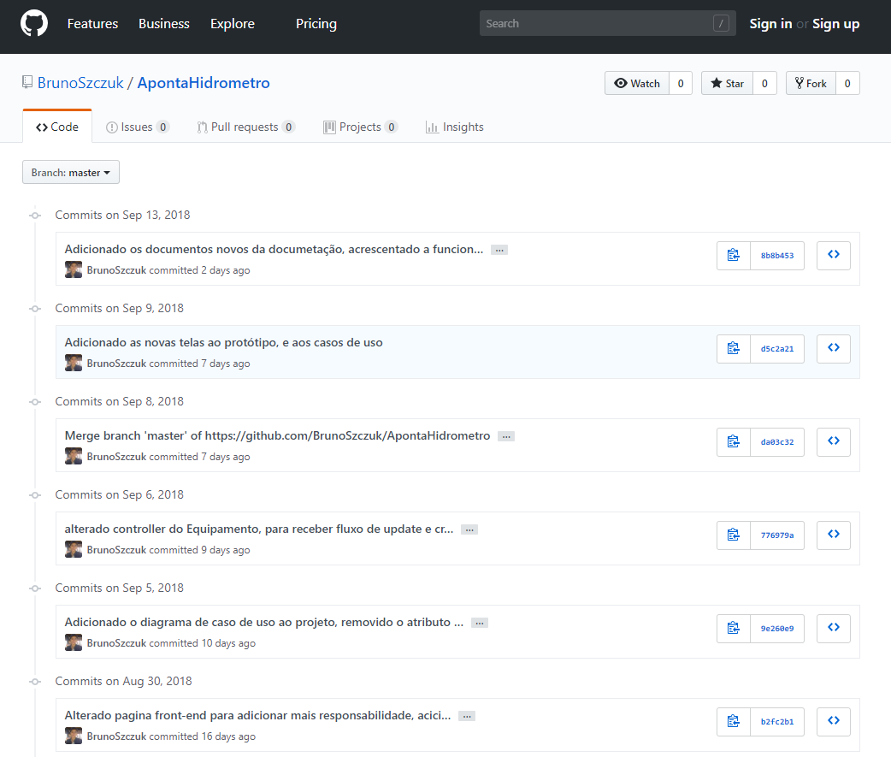

Slide 13


Obrigado!
github.com/BrunoSzczuk/ApontaHidrometro
brunoszczuk@gmail.com
Bruno Henrique Pereira Szczuk

